Slide 1

^{PREZENTACJA DLA KLASY 4 SP}
^{DO LEKCJI 5}
^{PIERWSZE PIĄTKI MIESIĄCA}

Slide 2
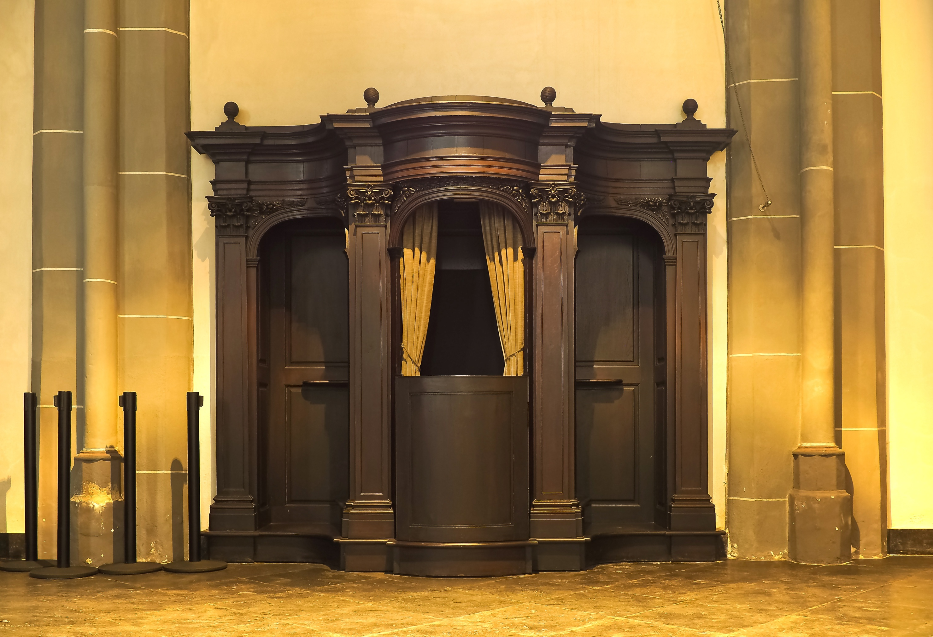

^{PIERWSZE PIĄTKI MIESIĄCA}

Slide 3
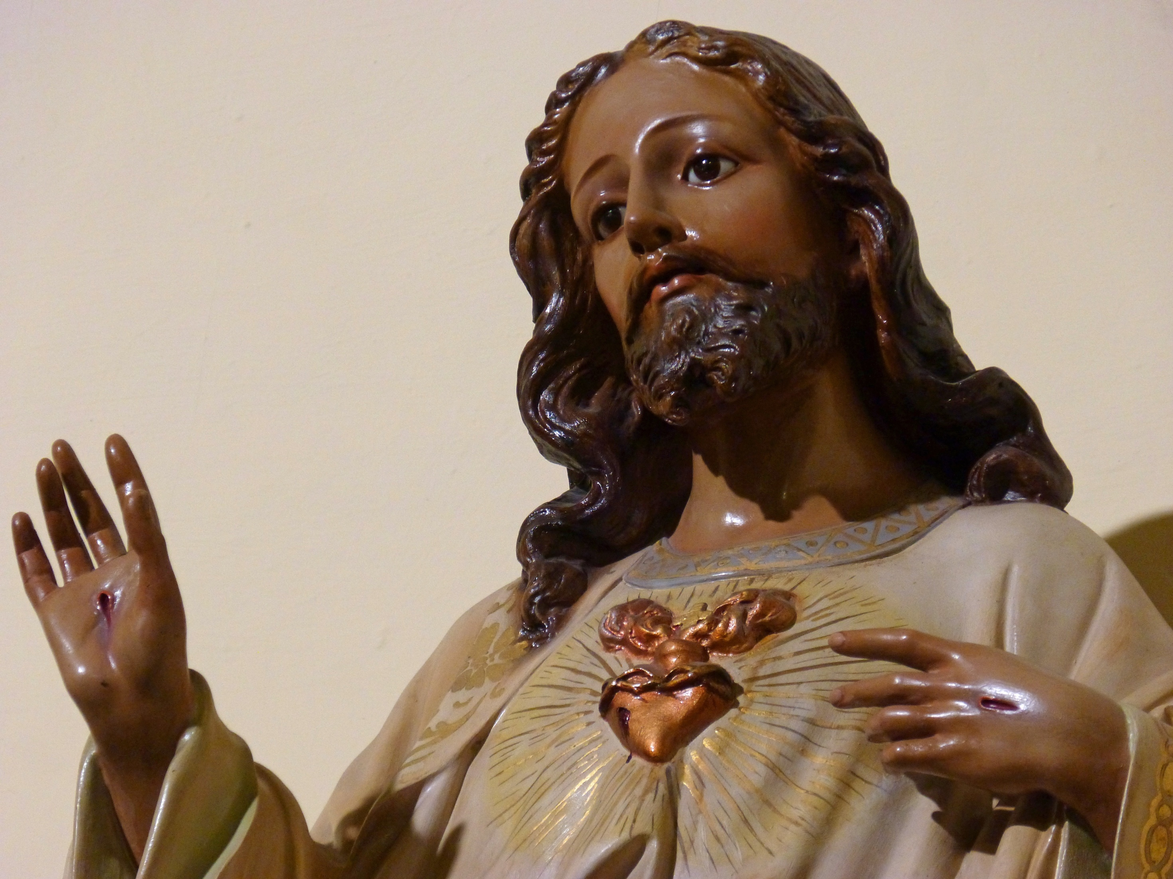
„Kto dziewięć pierwszych piątków odprawi jak trzeba, nie umrze w grzechu, lecz pójdzie do nieba” św. Małgorzata Maria Alacoque
1

Slide 4
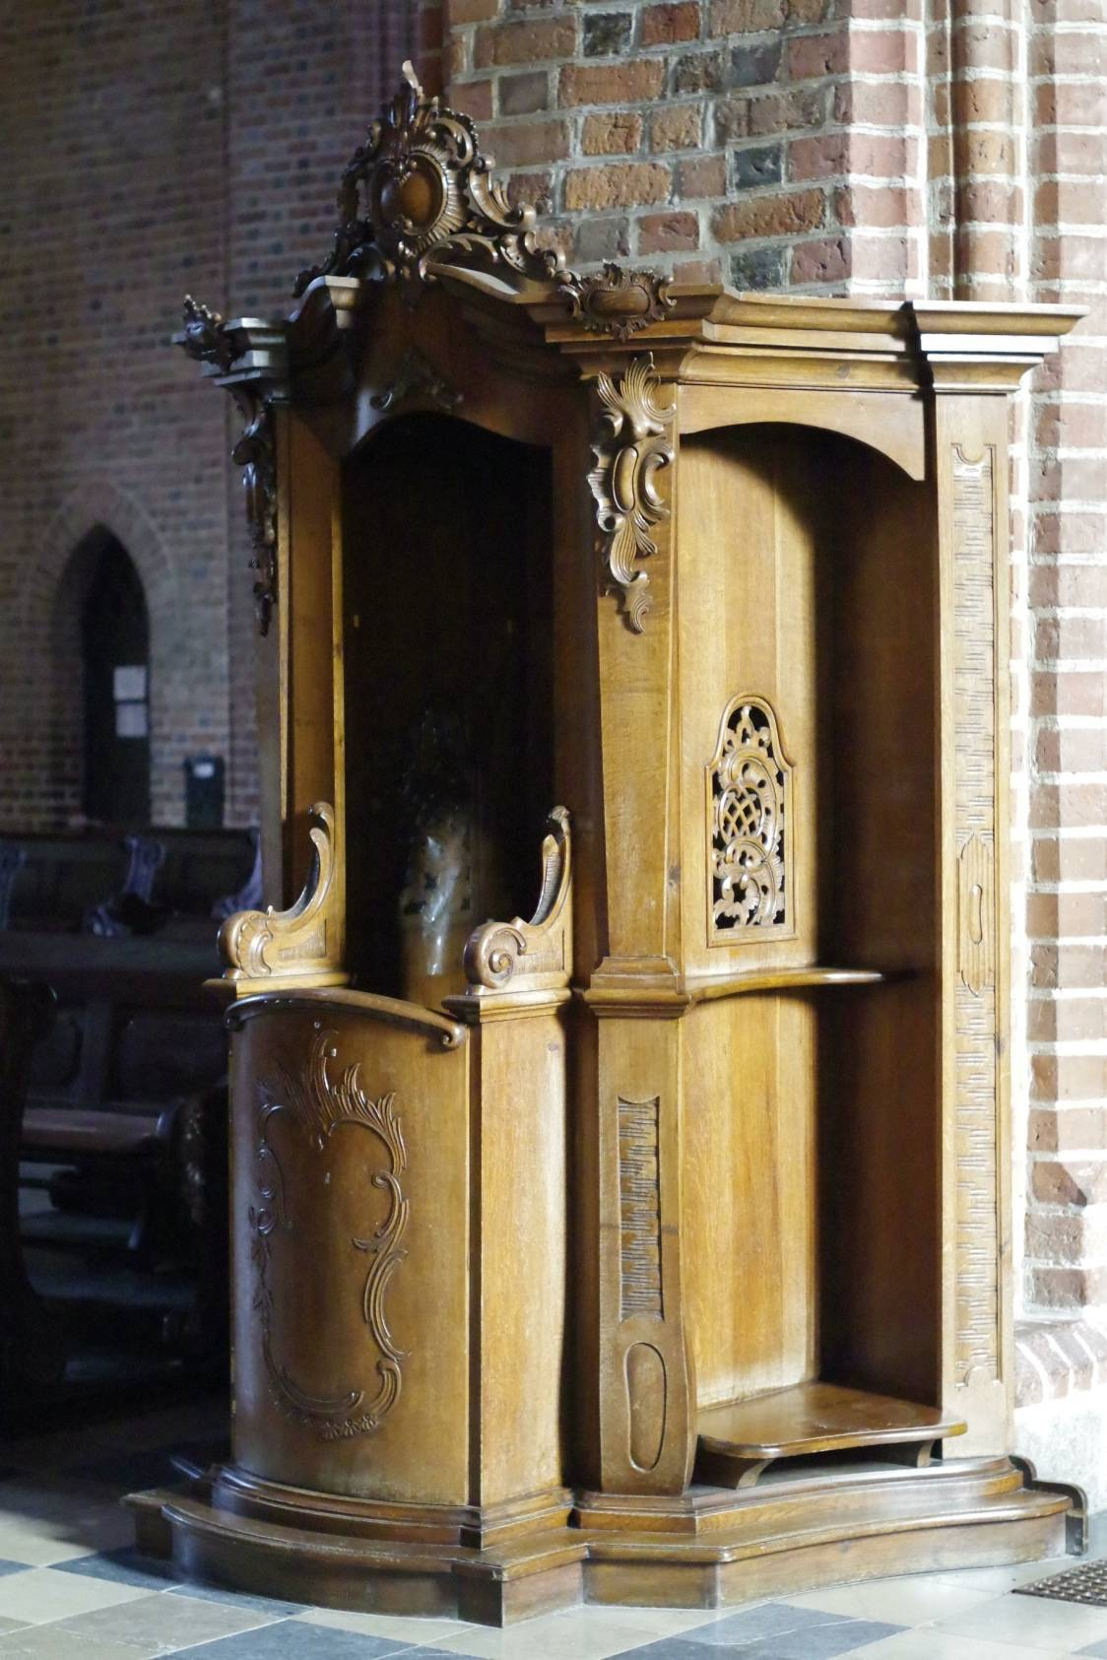
Dbamy o to, by żyć
w stanie łaski uświęcającej.
Chcąc wypełnić ten warunek,
w pierwsze piątki miesiąca
przystępujemy sakramentu
pokuty.
2

Slide 5
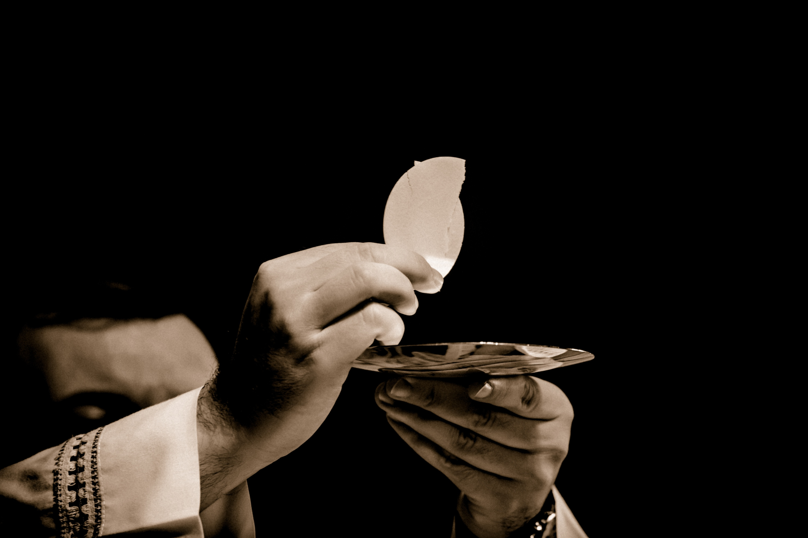
Przez dziewięć kolejnych pierwszych
piątków miesiąca przystępujemy
do Komunii świętej.
3

Slide 6
^{BIBLIOGRAFIA}
Jestem chrześcijaninem. Podręcznik dla klasy czwartej szkoły podstawowej, red. ks. prof. J. Szpet, D. Jackowiak. Wydawnictwo Święty Wojciech, Poznań 2011, s. 18-19.
Jestem chrześcijaninem. Poradnik metodyczny. Czwarta klasa szkoły podstawowej,
red. ks. prof. J. Szpet, D. Jackowiak. Wydawnictwo Święty Wojciech, Poznań 2011, s. 25-27
^{FOTOGRAFIE}
^{pixabay.com}
4

